Slide 1
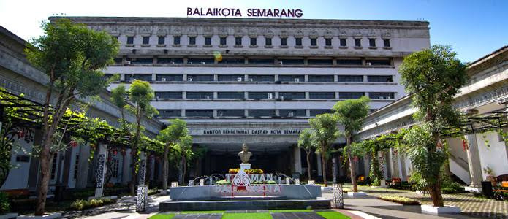


Badan Kepegawaian, Pendidikan dan Pelatihan
Kota Semarang
PENYAMPAIAN LAPORAN HARTA KEKAYAAN APARATUR NEGARA (LHKAN)
Semarang, 27 Februari 2024

Slide 2
DASAR :
  Surat Edaran Menteri Pendayagunaan Aparatur Negara dan Reformasi Birokrasi Nomor 41 Tahun 2019 tentang Kewajiban Penyampaian Surat Pemberitahuan Tahunan Pajak Penghasilan Wajib Pajak Orang Pribadi Oleh Aparatur Sipil Negara, Prajurit Tentara Nasional Indonesia dan Anggota Kepolisian Negara Republik Indonesia Melalui e-Filing;
  Surat Edaran Menteri Pendayagunaan Aparatur Negara dan Reformasi Birokrasi Nomor 2 Tahun 2023 tentang Penyampaian Laporan Harta Kekayaan Aparatur Negara (LHKAN);
  Surat Wali Kota Semarang Nomor: B/527/800.1.10.5/II/2023 tentang Penyampaian Laporan Harta Kekayaan Aparatur Negara (LHKAN) di Lingkungan Pemerintah Kota Semarang.

Slide 3
LATAR BELAKANG
1
2
Kewajiban pelaporan harta kekayaan melalui SE Menpan RB No 1 Th 2015 tentang Kewajiban penyampaian LHKASN hanya mencakup ASN dan tidak mencakup Aparatur Negara lain seperti TNI dan Polri.
Sebagai Wajib Pajak Orang Pribadi (WPOP) seluruh Aparatur Negara termasuk TNI dan Polri juga telah menyampaikan informasi harta kekayaan melalui Surat Pemberitahuan (SPT) Tahunan.
2
Untuk lebih meningkatkan efektivitas pelaporan harta kekayaan maka dianggap perlu melakukan perluasan ruang lingkup pelaporan harta kekayaan terhadap seluruh Aparatur Negara (termasuk TNI dan Polri) yang cukup dilakukan melalui 1 (satu) dokumen, yaitu informasi harta kekayaan yang sudah termasuk dalam bagian dari SPT Tahunan.

Slide 4

LHKASN
LHKAN
(Laporan Harta Kekayaan Aparatur Sipil Negara melalui SIHARKA)
(Laporan Harta Kekayaan Aparatur Negara)
Aparatur Negara mencakup seluruh personel aparatur, yang terdiri atas:
  Aparatur Sipil Negara (ASN) yaitu Pegawai Negeri Sipil (PNS) dan Pegawai Pemerintah dengan Perjanjian Kerja (PPPK);
  Anggota Tentara Nasional Indonesia (TNI); dan
  Anggota Kepolisian Negara Republik Indonesia (Polri).

Slide 5

Pelaporan harta kekayaan Aparatur Negara melalui LHKAN meliputi:
Bagi wajib LHKPN:
Laporan Harta Kekayaan Penyelenggara Negara (LHKPN) dan SPT Tahunan.
Bagi ASN bukan wajib LHKPN:
Pelaporan SPT Tahunan (termasuk informasi harta kekayaan yang ada di SPT Tahunan).

Slide 6
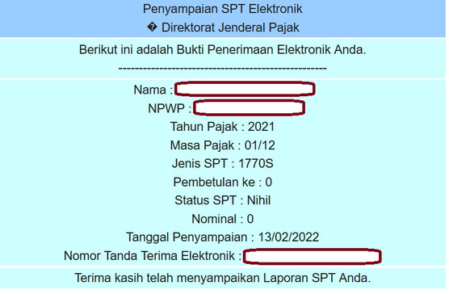

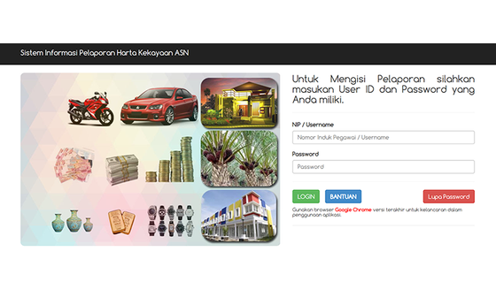


Bukti penerimaan penyampaian SPT Tahunan yang didalamnya memuat laporan harta kekayaan dapat diakui sebagai penyampaian LHKAN bagi Aparatur Sipil Negara yang tidak diwajibkan menyampaikan LHKPN.
Tidak diperlukan lagi penyampaian laporan harta kekayaan melalui Laporan Harta Kekayaan Aparatur Sipil Negara (LHKASN) pada SIHARKA.

Slide 7
Penyampaian LHKAN ASN Pemerintah Kota semarang
Aparatur Sipil Negara di lingkungan Pemerintah Kota Semarang wajib melakukan pelaporan harta kekayaannya dengan pelaporan SPT Tahunan melalui e-Filling pada website DJP www.djponline.pajak.go.id paling lambat pada 31 Maret 2024.

Slide 8
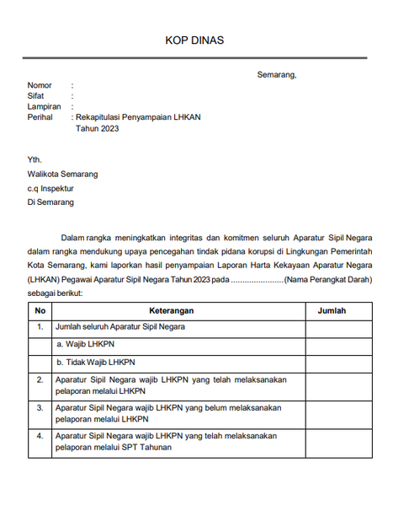
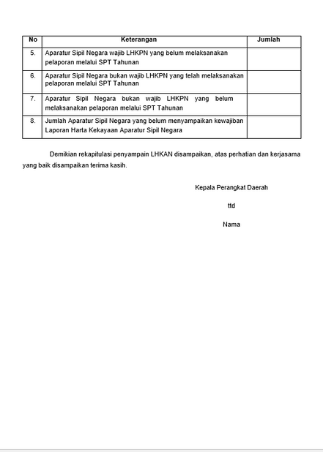
LAPORAN PENYAMPAIAN LHKAN
Pelaporan penyampaian Laporan Harta Kekayaan Aparatur Negara (LHKAN) disampaikan kepada Wali Kota Semarang c.q. Inspektur dan tembusan kepada Kepala Badan Kepegawaian, Pendidikan dan Pelatihan Kota Semarang paling lambat tanggal 2 April setiap tahunnya untuk selanjutnya disampaikan kepada Kementerian PANRB paling lambat 30 April setiap tahunnya.

Slide 9
TERIMA KASIH

